Slide 1
台北科技大學，經管系，陳擎文
Feature Selection
特徵選取

Slide 2
什麼是
Feature Selection
特徵選取

Slide 3
為什麼要學數據的人工智慧？
用途1：可以先進行預測（預測下週銷量）
用途2：
能夠看出『影響銷量，關鍵的參數』是哪一個？
也就是找出影響銷量，最重要的因素
所以學AI的好處是：
在預測過程中，可以找出影響銷量的5個(舉例)關鍵因子，這個很重要

Slide 4
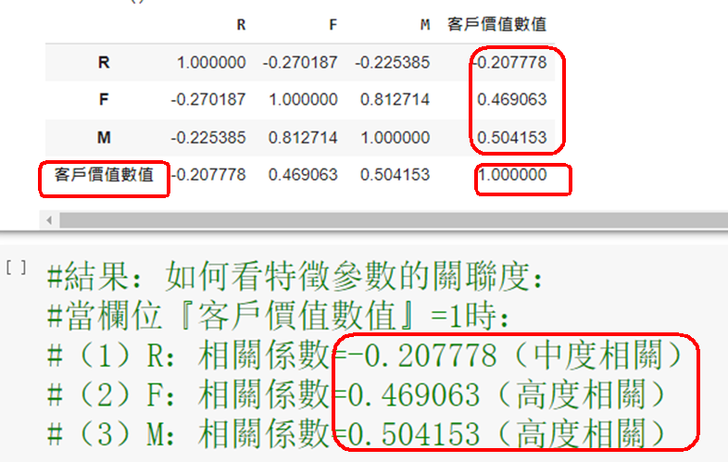
預測型資料分析：可以找到影響力大的參數
影響客戶價值度的參數R,F,M的權重

Slide 5
這種技術在人工智慧領域稱為
Feature Selection
特徵選取

Slide 6
AI計算常遇到的問題
特徵欄位太多

Slide 7
AI計算常遇到的問題 特徵欄位太多
當特徵過多時，會導致的問題：
1.電腦計算的成本上升(計算時間會很久)、
2.訓練模型的雜訊過多、
3.造成Overfitting過度擬合現象
解決方法：減少特徵欄位的數量
方法：使用「特徵選取」的方法，找到真正與模型相關度高的特徵
從原本30個特徵欄位，減少到10個（都是關鍵因子）

Slide 8
特徵選取的三種方法
Filter、Wrapper、Embedded

Slide 9
Filter特徵選取的方法
Filter Method
1 .Pearson 相關係數
2 .Univariate feature selection 單變量特徵選取 (chi2 卡方檢定)
3 .ANOVA, Analysis of variance 變異數分析

Slide 10
Pearson 相關係數(r) 特徵選取的方法
Pearson 相關係數：
以相關係數衡量：兩變數間「線性」關聯性的高低程度
相關係數(r)代表的意義：
= 1：X 上升時 Y 也會上升(高度正相關)
= -1 ： X 上升時 Y 會下降(高度負相關)
= 0 ： X 上升時，Ｙ可能上升或是下降，ＸＹ之間沒有線性關係(無關)

Slide 11
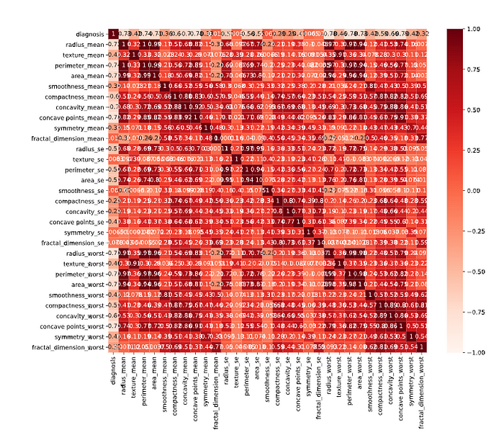
Pearson 相關係數(r) python指令與heatmap熱力圖
df.corr() plt.figure(figsize=(12,10)) sns.heatmap(df.corr(), annot=True, cmap=plt.cm.Reds, vmax=1, vmin=-1) plt.show()
查看關聯性:
越深：代表高度正相關，
越淺：代表高度負相關
關聯性介於 [1,-1] 之間

Slide 12
Pearson 相關係數(r) python指令與heatmap熱力圖
df.corr() plt.figure(figsize=(12,10)) sns.heatmap(df.corr(), annot=True, cmap=plt.cm.Reds, vmax=1, vmin=-1) plt.show()
查看關聯性:
越深：代表高度正相關，
越淺：代表高度負相關
關聯性介於 [1,-1] 之間

Slide 13
Filter特徵選取的方法
Filter Method
1 .Pearson 相關係數
2 .Univariate feature selection 單變量特徵選取 (chi2 卡方檢定)
3 .ANOVA, Analysis of variance 變異數分析

Slide 14
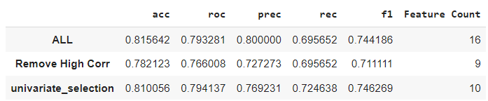
Univariate feature selection 單變量特徵選取 (chi2 卡方檢定)
指令：sklearn.feature_selection.SelectKBest
選擇最具影響力的特徵，這邊示範 選取 10個

Slide 15
Filter特徵選取的使用差異
全都是數值欄位
混合數值欄位、類別欄位

Slide 16
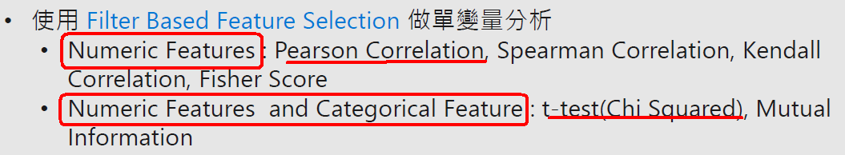
Filter特徵選取的使用差異
1.若特徵全都是『數值欄位』：
請使用『 Pearson 相關係數』
2.若特徵『混合數值欄位、類別欄位』
請使用『 Univariate feature selection 單變量特徵選取 (chi2 卡方檢定) 』

Slide 17
第2種的特徵選取方法
建立模型model，計算學習後
就會幫你算出重要的特徵欄位

Slide 18
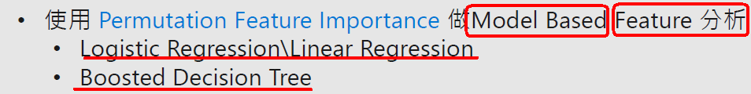
第2種的特徵選取方法
1.方法：要先run model
先建立模型model，
再計算學習後
就會幫你算出重要的特徵欄位

Slide 19
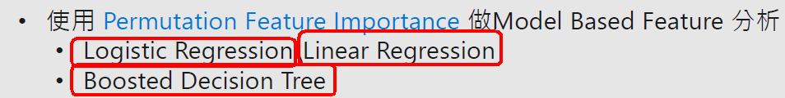
注意：
不是每一種模型model都會幫你算出重要的特徵欄位
只有少數幾種模型有這種功能

Slide 20
能幫你算出重要的特徵欄位的 3種模型
1.分類問題：
邏輯迴歸模型（Logistic Regression）
決策樹模型（Boosted Decision Tree）
2.迴歸問題：
線性迴歸（Linear Regression）
邏輯迴歸模型（Logistic Regression）
決策樹模型（Boosted Decision Tree）

Slide 21
能幫你算出重要的特徵欄位的 3種模型
1.分類問題：
邏輯迴歸模型（Logistic Regression）
決策樹模型（Boosted Decision Tree）
2.迴歸問題：
線性迴歸（Linear Regression）
邏輯迴歸模型（Logistic Regression）
決策樹模型（Boosted Decision Tree）
這2個模型，是你建立模型的首選

Slide 22
登入舊版Azure ML Studio平台，新增一個experiment

Slide 23
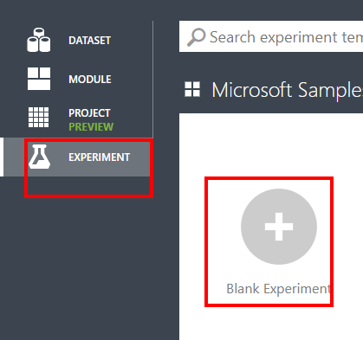
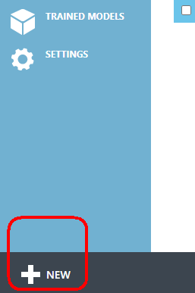
登入舊版Azure ML Studio
(1).舊版登入網址，不用登入『Azure雲端』
https://studio.azureml.net/
(2).新增一個experiment
命名： AML-08-特徵選取

Slide 24
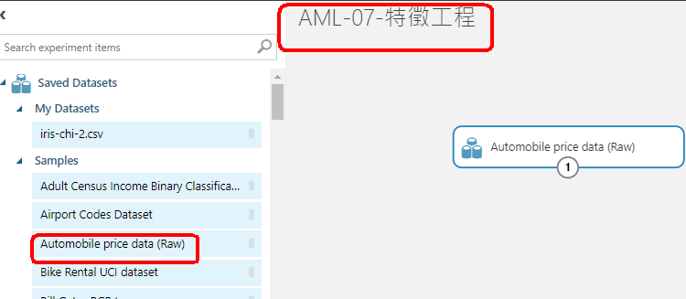
修改專案名稱： AML-08-特徵選取

Slide 25
讀入外部資料集dataset
drug200-chi.csv

Slide 26
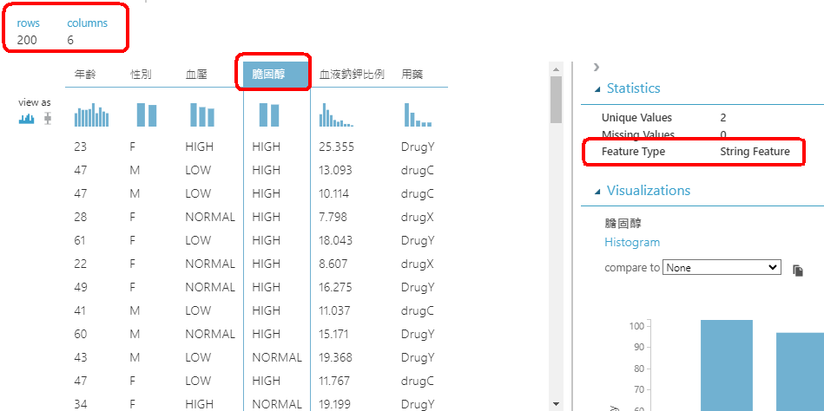
importData外部資料集：
importData →web url→ https://acupun.site/lecture/predict/example/resource/drug200-chi.csv

Slide 27
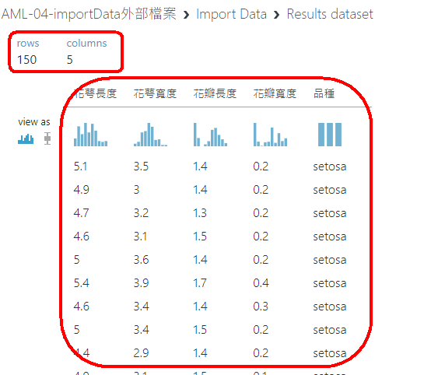
Run→visualize 注意：這個標籤欄位是類別，不是數值 疑問：不是數值的y，可以AI計算嗎？

Slide 28
加入1個
Edit MetaDatas元件來修改欄位型態

Slide 29
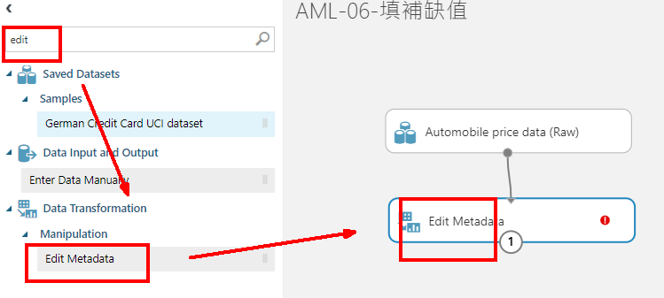
加入1個Edit MetaDatas元件來修改欄位型態
edit → Edit MetaDatas →拖曵1個

Slide 30

把『上面』欄位，都改成類別型態category

Slide 31
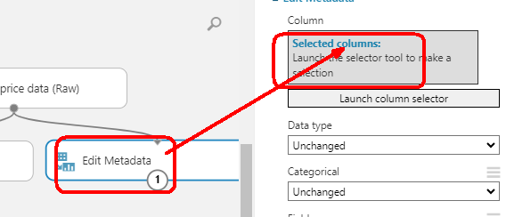
修改以下11個欄位，改成catoegory型態
Select columns：
1.symboling
3.Make,
4.Fuel-type,
5.aspiration,
6.num-of-doors,
7.body-style,
8.drive-wheels,
9.engine-location,
15.engine-type,
16.num-of-cylinders,
18.fuel-system,

Slide 32
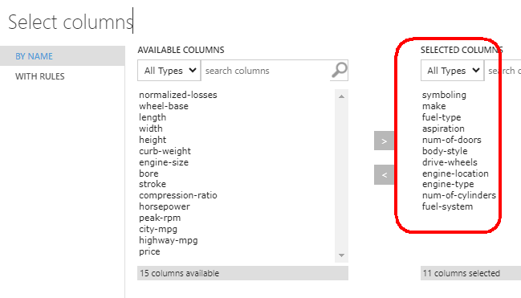
修改以下11個欄位，改成catoegory型態

Slide 33
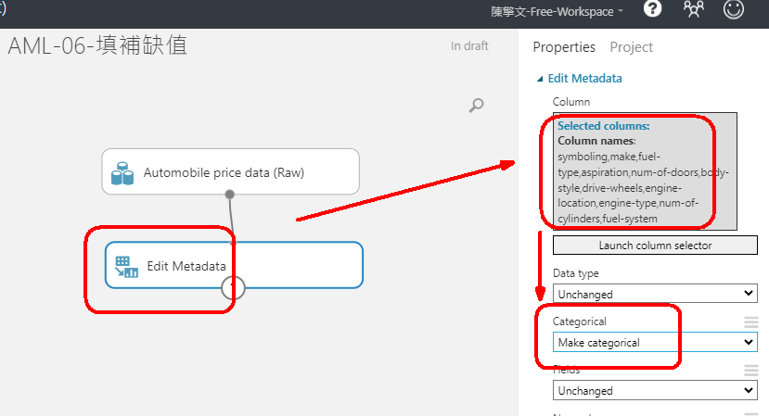
修改以下11個欄位，改成 make catoegory型態

Slide 34
結論：遇到類別屬性的欄位，都要修改
1.只要是類別欄位:
不管欄位格式是『文字』，或『數值』
2.建議：
都改成『獨熱編碼OneHotEncoder』
3.方法：使用『 Edit MetaDatas元件』
改成 『make catoegory』型態

Slide 35
CleanMissingData填補缺值

Slide 36
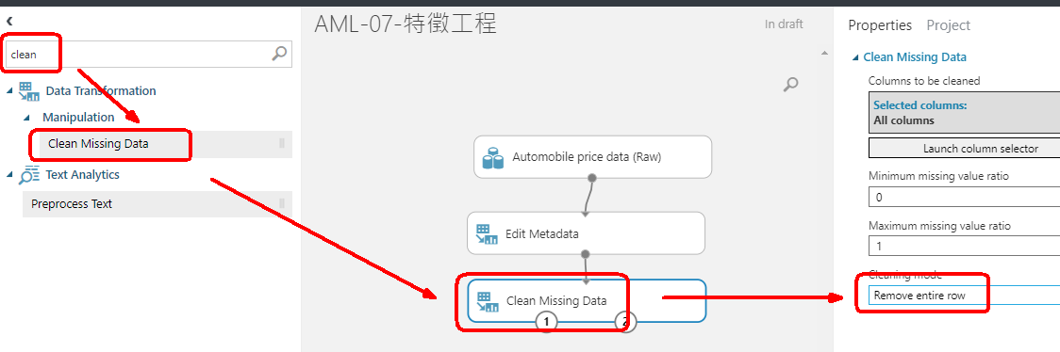
填補缺值的原則，方法1
原則1：
有缺值欄位，就全部刪除列

Slide 37
第2種的特徵工程
Feature Engineering
Feature Construction

Slide 38
使用Apply Math Operation元件
取代成的Feature

Slide 39
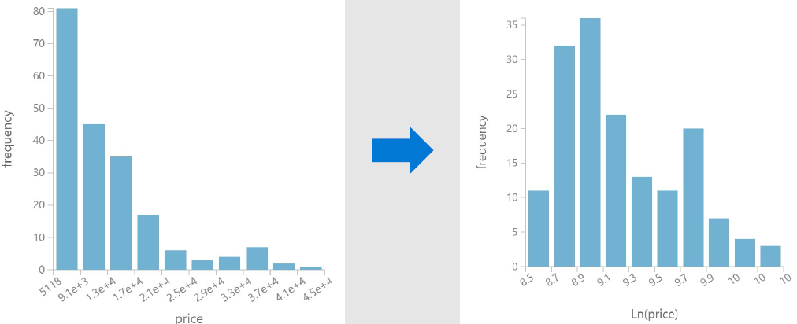
使用Apply Math Operation元件取代成的Feature
標籤(price)的分佈圖，不是常態分佈，不利於AI模型的學習與預測，想辦法把它轉成常態分佈

Slide 40
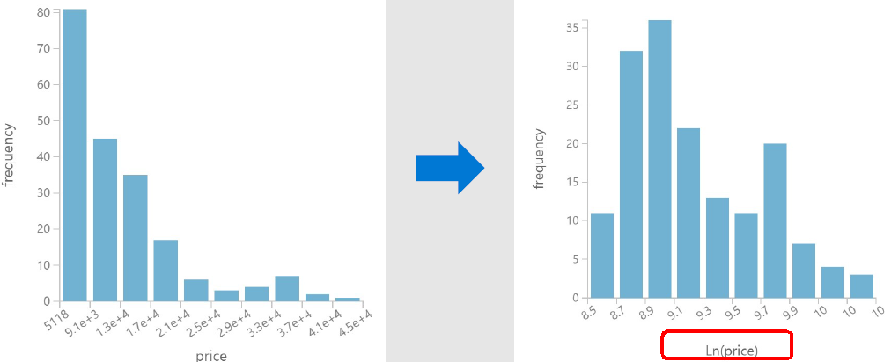
如何把標籤(price) 的分佈，轉成常態分佈
方法：使用『 Apply Math Operation 』元件，加入數學函數，轉換成常態分佈
例如：把price加上『自然對數ln(x)』，變常態分佈

Slide 41
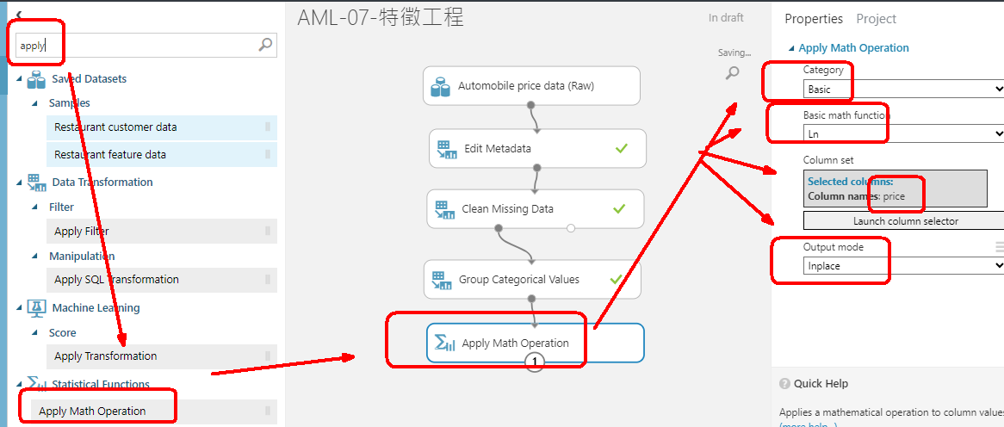
使用Apply Math Operation元件取代成的Feature
Basic→Ln：自然對數
→price → Inplace：取代

Slide 42
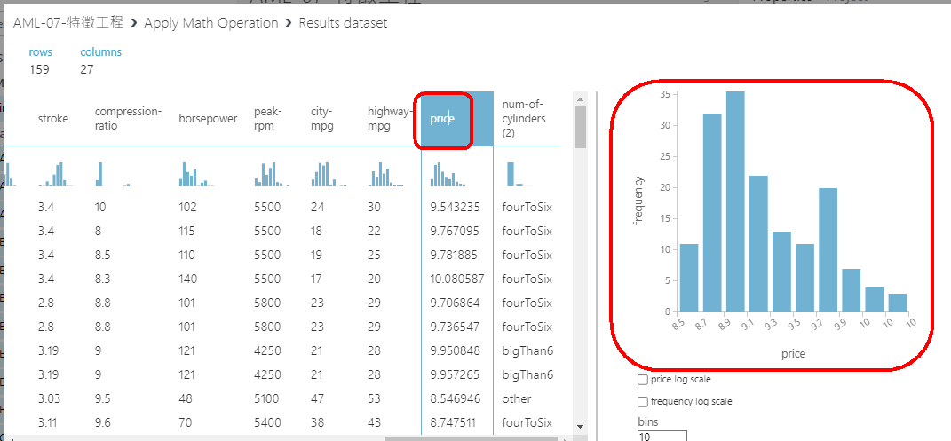
結果：Run，Visualize
Price變成：常態分佈圖

Slide 43
特徵選取的3種練習

Slide 44
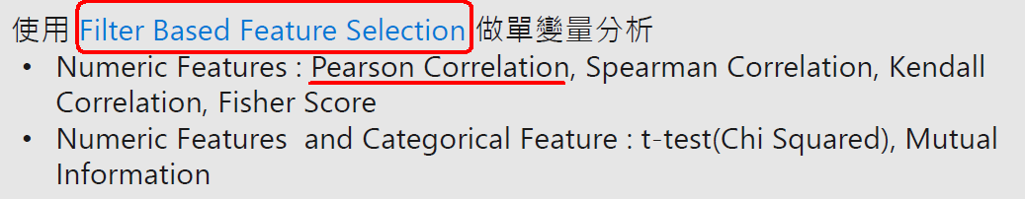
第1種特徵選取
使用：Filter Based Featrue Selection
注意：它是『單變量分析』
要指定『全部的變數』與『哪個變數』的關聯
『全部的變數』與『price』的關聯

Slide 45
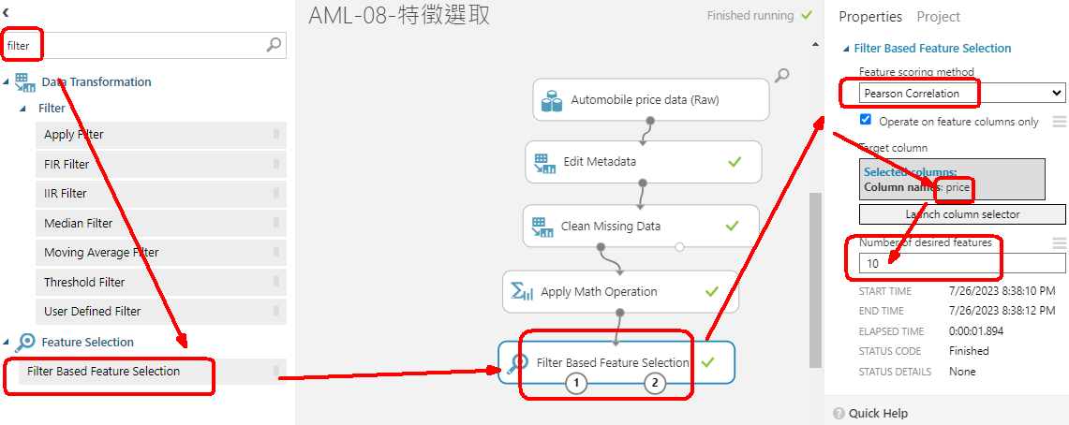
第1種特徵選取
使用：Filter Based Featrue Selection
指定『Pearson Correlation』模型
查看『全部的變數』與『price』的關聯

Slide 46
Split把資料分割成
Train，test
(0.7)，(0.3)
split Data

Slide 47
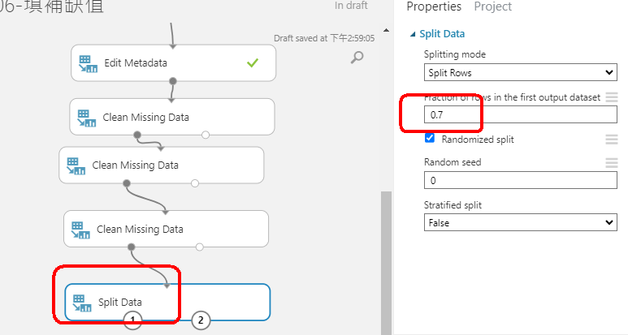
Split把資料分割成 Train，test (0.7)，(0.3)
查詢：split → split Data→0.7

Slide 48
使用數學model
迴歸：決策數迴歸模型
Bootsted Decision Tree regression

Slide 49
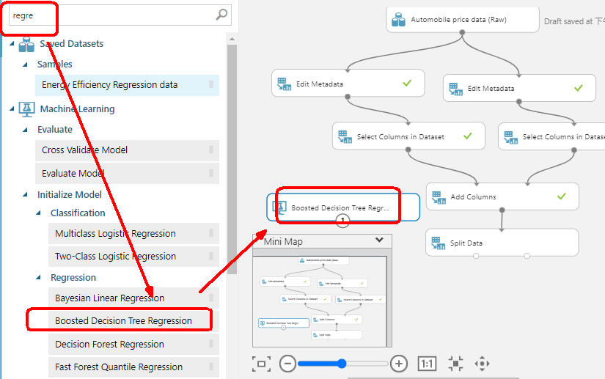
使用數學model：迴歸：決策數迴歸模型 Bootsted Decision Tree regression

Slide 50
訓練model
Train model

Slide 51
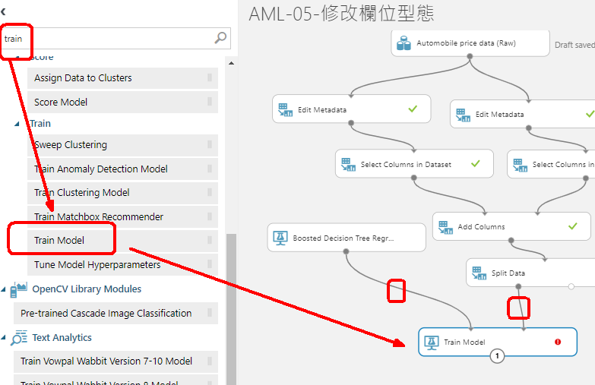
訓練model，Train model

Slide 52
設定『目標值Label』是哪個欄位？
launch column selector

Slide 53
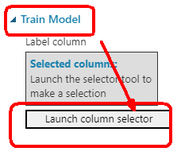
設定目標值：點按tain model →launch column selector→輸入price

Slide 54
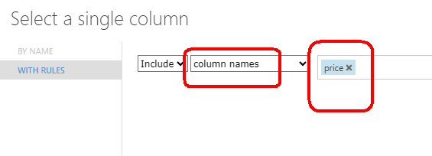
設定『目標值Label』的欄位：price

Slide 55
讓模型學習，並且計算loss,accuracy:
score model(就是model.fit())

Slide 56
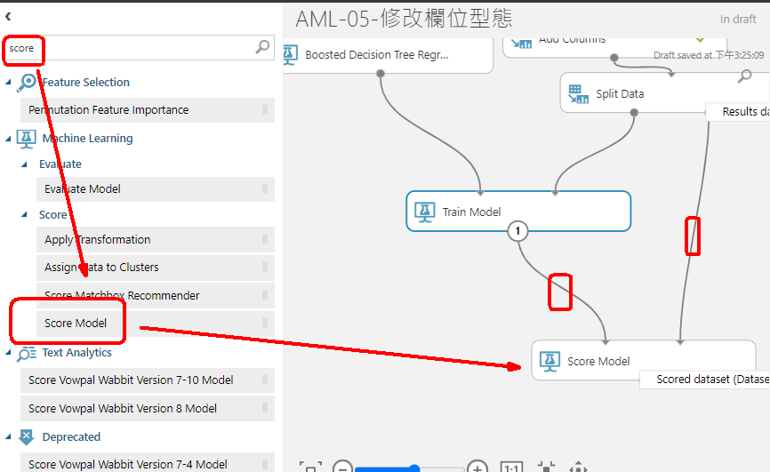
讓模型學習，並且計算loss,accuracy: score model→2個連線

Slide 57
評估模型成效
準確率
Evaluate model

Slide 58
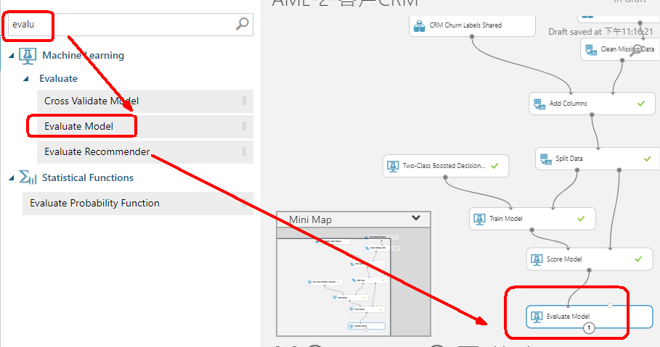
評估模型成效準確率：evaluate

Slide 59
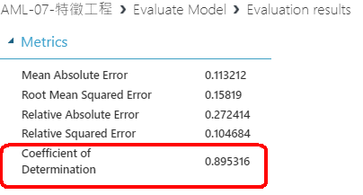
先Run，再visualize 資料集
MAE，MSE，r^2(coefficient of Determination)
coefficient of Determination=線性擬合度

Slide 60



比較：有處理缺值，對迴歸預測的線性擬合度r^2的影響
沒有處理缺值：
有處理缺值：則提高(線性擬合度r^2)，提高預測準確率
建立特徵工程，提高(線性擬合度r^2)，提高預測準確率
新增特徵欄位：氣缸數3區
標籤price：改成『常態分佈』

Slide 61
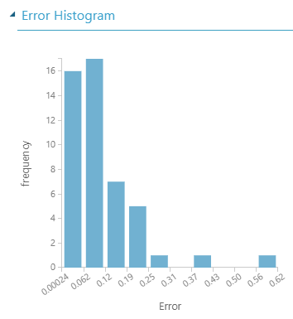
誤差值的直方圖hist

Slide 62
結論

Slide 63
結論：建立特徵工程，可提高(線性擬合度r^2，決定係數)，可提高預測準確率
建立特徵工程，提高(線性擬合度r^2，決定係數)，提高預測準確率
(1).使用Group Categorical Value 元件新增新的Feature
例如：新增特徵欄位：氣缸數合併成3區
(2).使用『 Apply Math Operation 』元件，加入數學函數，轉換成常態分佈
例如：標籤price：改成自然對數ln『常態分佈』

